Slide 1
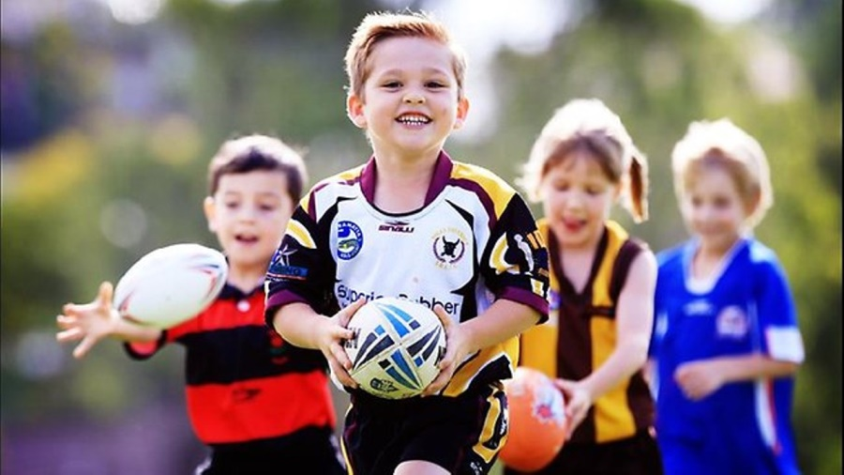
Конкурс студенческих работ
« Молодёжь за трезвый образ жизни»
За трезвый образ жизни, молодёжь!
Подготовила студентка
ГБПОУ Удомельского колледжа
Несвит Ольга

Slide 2
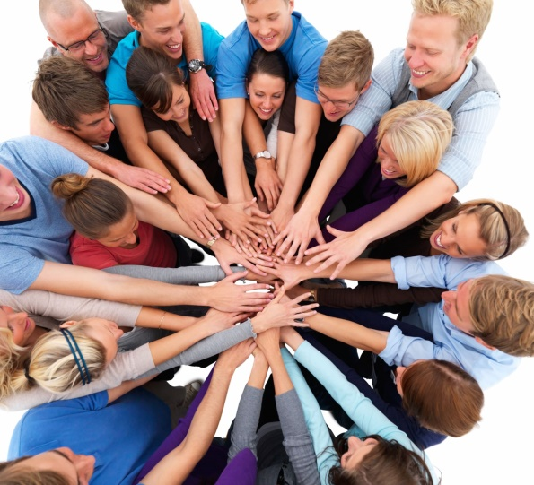


Трезвые дети — здоровое общество. Трезвый народ — светлое будущее.

Slide 3

Трезвость - одно из лучших природных качеств человека, важна не только лично для него, но и для его семьи и в целом для общества. Трезвость — это сохранение чистоты ума, чистоты сердца от дурных помыслов и поступков, это способность видеть мир ясными глазами. Трезвость в первую очередь обеспечивается отказом от стереотипов о необходимости алкоголя в жизни человека.

Slide 4

Систематическое употребление
подростками
спиртного отрицательно сказывается на умственных способностях, ухудшается память, внимание и самоконтроль, то есть те функции, которые необходимы в первичной социализации личности. Иногда достаточно 100-150 граммов алкоголя, чтобы нарушилась высшая (мыслительная) функция головного мозга

Slide 5

При длительном злоупотреблении алкоголя могут развиваться:
высокое артериальное давление, сердечные заболевания, инсульты, заболевания печени и проблемы с пищеварением
рак молочной железы, рта, горла, пищевода, печени и толстой кишки
проблемы с обучением и памятью
нарушения психического здоровья

Slide 6

Трезвые повседневности, трезвые праздники и трезвые застолья — это гораздо полезнее, чем регулярное отравление алкоголем и пьяные застолья, которые составляют ошибочный образ лучшего время препровождения. Прочным фундаментом, на котором основывается трезвенное дух, с которого начинается возрождение нации, является личный пример трезвой жизни каждого из нас.

Slide 7

Сегодня каждый человек имеет право получать правдивую информацию при вреде алкоголя и способна сделать осознанный выбор в пользу трезвого и здорового образа жизни. В современном обществе употребление алкоголя несовместимо с полноценным существованием . Алкоголь разрушает семьи, подрывает общественные отношения и является основной причиной деградации человека и общества.

Slide 8

Люди, которые привыкли к трезвой жизни и трезвому окружению с самого детства, будут всегда более здоровыми и более счастливыми, а потому и более ценными для общества. Именно поэтому важно не только самому отказаться от алкоголя, но и трезво воспитывать своих детей, не загрязнять с ранних лет их сознание вредными привычками.

Slide 9


Наше поколение, наша молодежь должна учиться не обольщаться, а в случае необходимости и сознательно противостоять всевозможным воздействиям, так как трезвость — это залог нашей счастливой жизни, залог нашего счастливого будущего и будущего тех, кто находится рядом с нами. Поэтому я сознательно выбираю трезвую жизнь и призываю других можно скорее отказаться от вредных привычек.

Slide 10


Как писал Стефан Цвейг: «Ибо пример есть сильнейшая связь на земле между людьми, каждое деяние пробуждает волю в других, и, стряхнув с себя дремоту, человек действительно наполняет часы дней своих», что значит, что мы сами должны быть примером, не надзирателем, а наставником.»

Slide 11

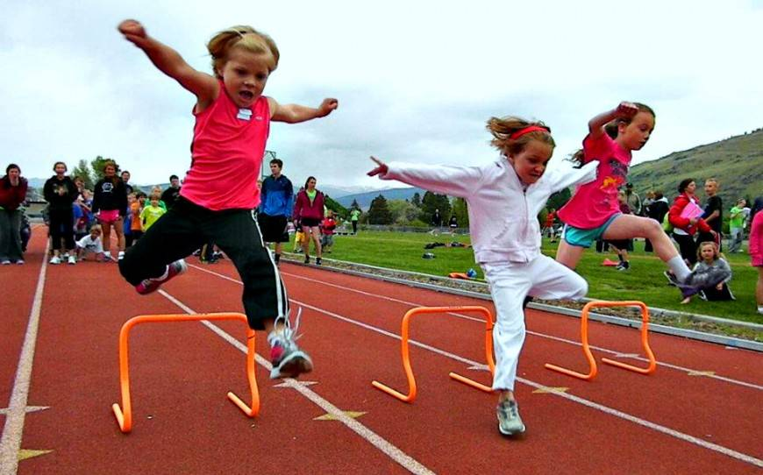
Будущее детей - в ответственности родителей, в созидательном, трезвом образе жизни. Только в трезвом обществе будут трезвые мысли, трезвые идеи, светлое будущее. Но пока алкоголь остается легализованным и легко доступным, бороться с этой проблемой будет очень сложно.

Slide 12


Slide 13

Спасибо за внимание!

Slide 14
Список используемой литературы
https://vocmp.oblzdrav.ru/podrostkovi-alkogolizm-glazfmi.html
https://info-shkola.ru/sochinenie-pro-trezvyj-obraz-zhizni/
https://nsportal.ru/detskiy-sad/zdorovyy-obraz-zhizni/2022/01/30/esse-na-temu-problematika-trezveniya-sredi-podrostkov-i
https://ru.essays.club/Гуманитарные-науки/Психология/Проблема-трезвости-глазами-126573.html
https://sochineniya-na5.ru/archives/13235

Slide 15
ГБПОУ «Удомельский колледж»
Группа 40 ТОП
Несвит Ольга Владимировна

